Slide 1
Алгебра және анализ бастамалары
Пәні:
Сынып:
11
Тоқсан:
I
Ұстаздың аты-жөні:

Slide 2

Анықталған интегралдың геометриялық және физикалық есептерді шығаруда қолданылуы
Бүгінгі сабақта:
айналу денесінің көлемін анықталған интеграл көмегімен есептеу формуласын білесіз және оны қолдануды үйренесіздер;
анықталған интегралды жұмыс пен арақашықтықты есептеуге берілген физикалық есептерді шығару үшін қолдануды үйренесіздер.

Slide 3
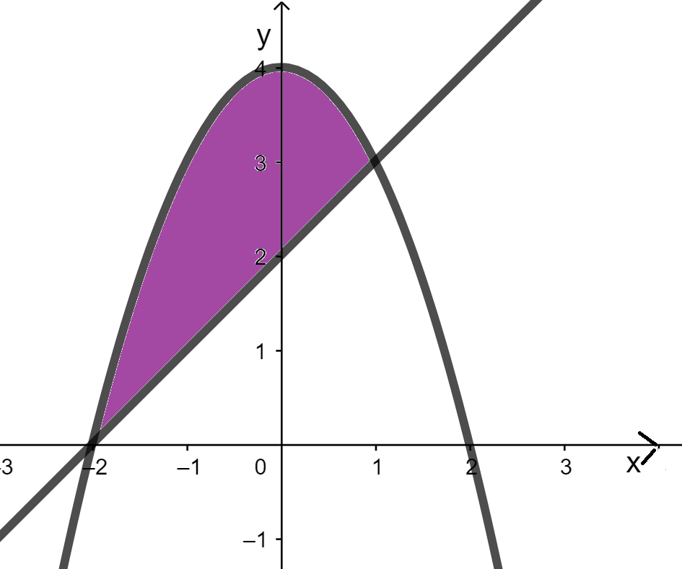
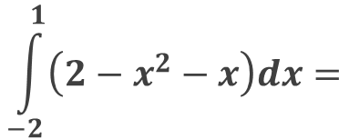
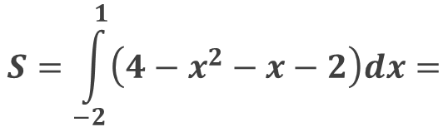

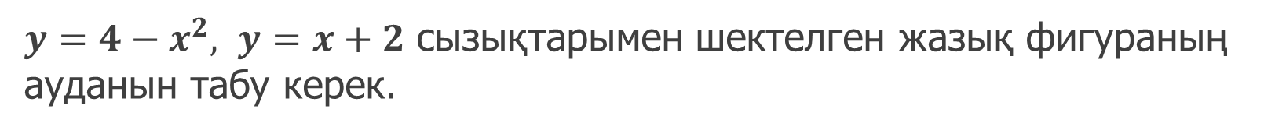



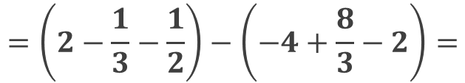

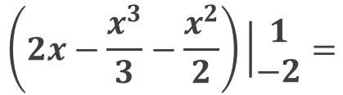
$y=4−x^{2}, y=x+2$ сызықтарымен шектелген жазық фигураның ауданын табу керек.
Шешуі:
$$4−x^{2}=x+2$$
$$x^{2}+x−2=0$$
$$x_{1}=−2, x_{2}=1$$
$$S=\int_{−2}^{1}{\left(4−x^{2}−x−2\right)dx}=$$
$$\int_{−2}^{1}{\left(2−x^{2}−x\right)dx}=$$
$$\left(2x−\frac{x^{3}}{3}−\frac{x^{2}}{2}\right)\left|\begin{aligned}1 \\ −2\end{aligned}=\right.$$
$$=\left(2−\frac{1}{3}−\frac{1}{2}\right)−\left(−4+\frac{8}{3}−2\right)=$$
$$=2−\frac{1}{3}−\frac{1}{2}+4−\frac{8}{3}+2=8−\frac{9}{3}−\frac{1}{2}=4,5$$
Жауабы: $4,5$ кв. бірл.

Slide 4
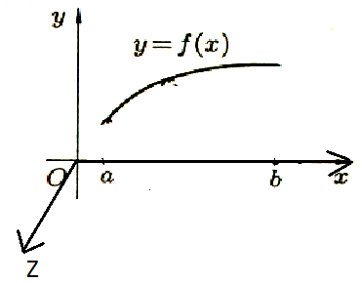
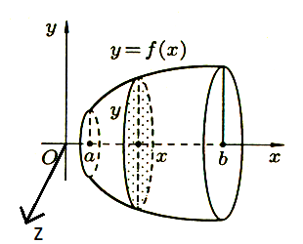
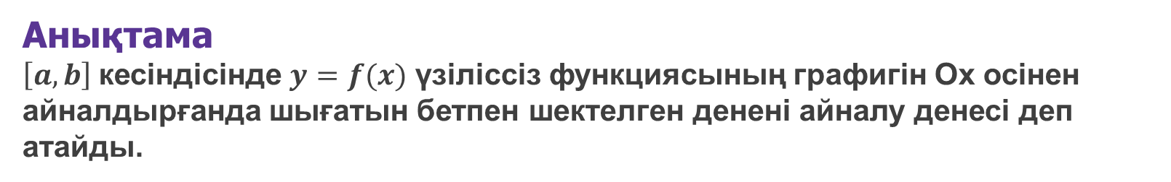
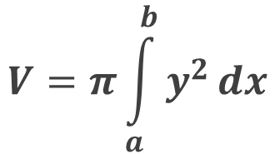
Анықтама
$\left[a,b\right]$кесіндісінде $y=f(x)$ үзіліссіз функциясының графигін Ох осінен айналдырғанда шығатын бетпен шектелген денені айналу денесі деп атайды.
$$V=π\int_{a}^{b}{y^{2}}dx$$
- айналу денесі көлемінің формуласы

Slide 5
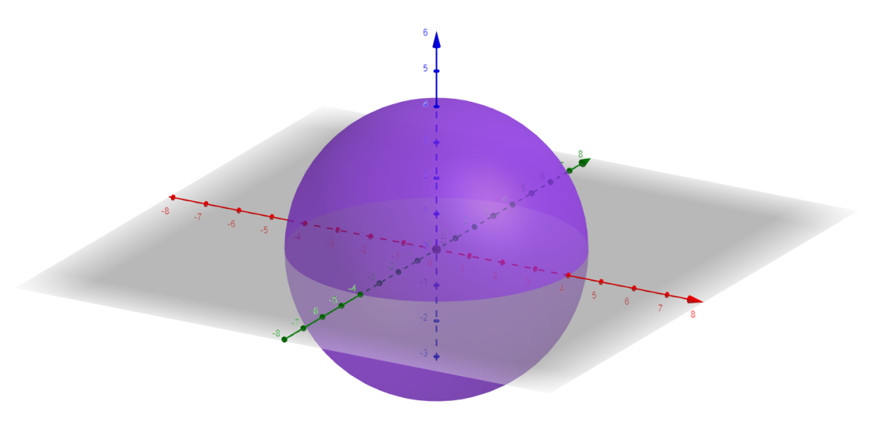
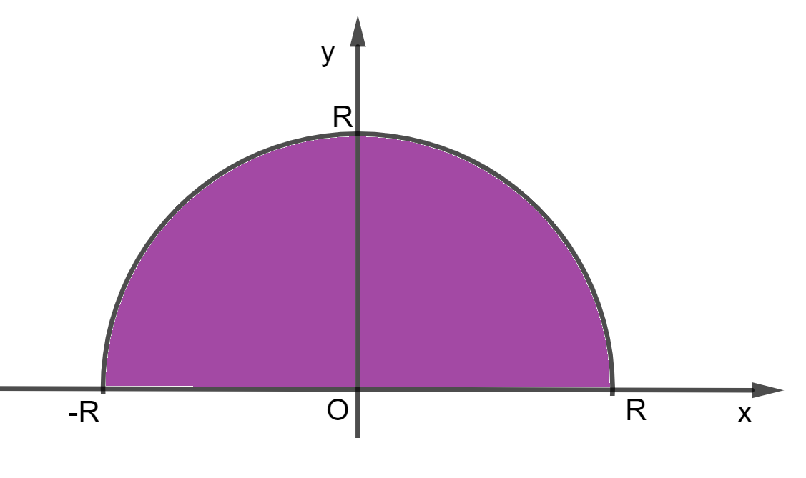
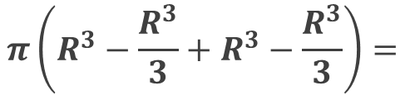
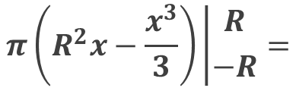
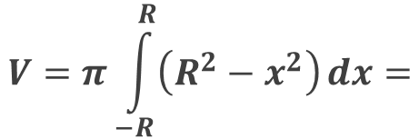



Мысалы:
Радиусы R болатын шардың көлемі$V=\frac{4}{3}πR^{3}$ формуласымен есептелетінін дәлелдеу керек.
$$V=π\int_{a}^{b}{y^{2}}dx$$
Шар жарты дөңгелекті Ох осінен айналдырғанда пайда болады.
Жарты шеңбердің теңдеуі: $y=\sqrt{R^{2}−x^{2}}$
$$V=π\int_{−R}^{R}{\left(R^{2}−x^{2}\right)}dx=$$
$$π\left(R^{2}x−\frac{x^{3}}{3}\right)\left|{R \atop −R}\right.=$$
$$π\left(R^{3}−\frac{R^{3}}{3}+R^{3}−\frac{R^{3}}{3}\right)=$$
$$\frac{4}{3}πR^{3}$$

Slide 6
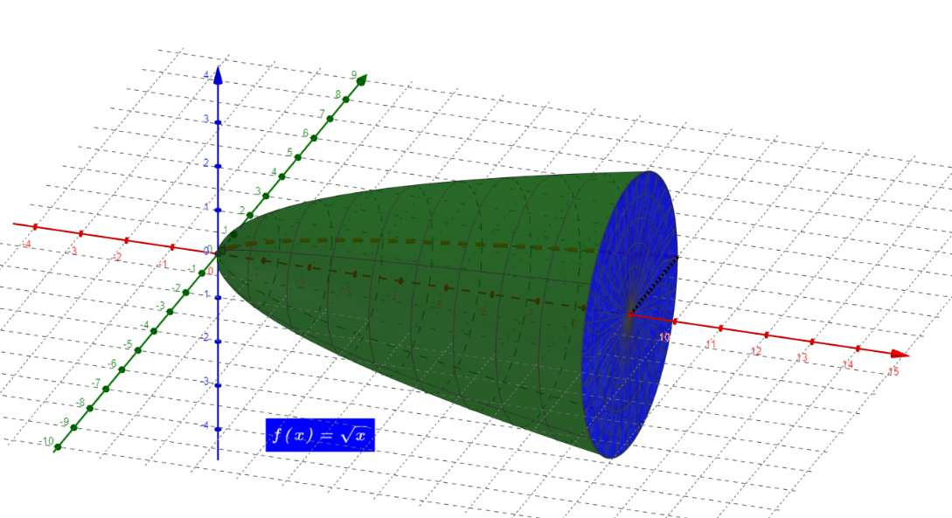
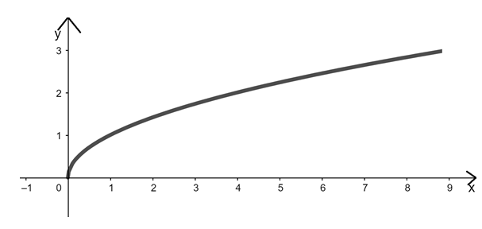
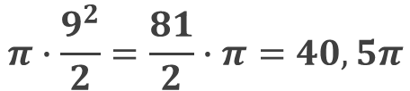
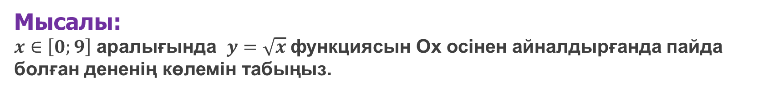
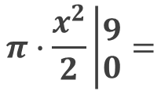
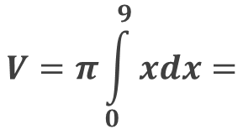


Мысалы:
$x∈\left[0;9\right]$ аралығында $y=\sqrt{x}$функциясын Ох осінен айналдырғанда пайда болған дененің көлемін табыңыз.
Шешуі:
$$V=π\int_{a}^{b}{y^{2}}dx$$
$$V=π\int_{0}^{9}{xdx}=$$
$$π∙\frac{x^{2}}{2}\left|\begin{aligned}9 \\ 0\end{aligned}\right.=$$
$$π∙\frac{9^{2}}{2}=\frac{81}{2}∙π=40,5π$$
Жауабы: $40,5π$ куб бірл.

Slide 7
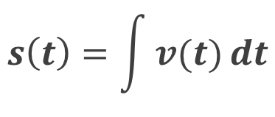
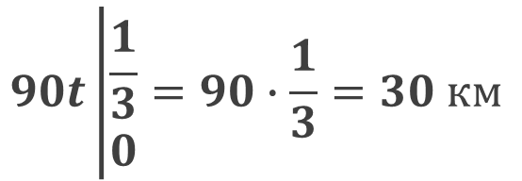

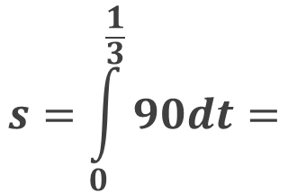
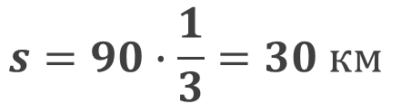

Анықталған интегралды түзусызықты қозғалыс кезіндегі жүрілген жолды есептеу үшін қолдануға болады.
$$s\left(t\right)=\int{v(t)}dt$$
$$v\left(t\right)=s^{′}(t)$$
Мысалы:
Көлік түзу сызық бойымен 20 мин. тұрақты 90 км/сағ. жылдамдықпен қозғалсын делік. Оның жүрген жолын табу керек.
$$s=90∙\frac{1}{3}=30 км$$
$$s=v∙t$$
$$s=\int_{0}^{\frac{1}{3}}{90dt}=$$
$$90t\left|\begin{aligned}\frac{1}{3} \\ 0\end{aligned}\right.=90∙\frac{1}{3}=30 км$$
Жауабы: 30 км

Slide 8
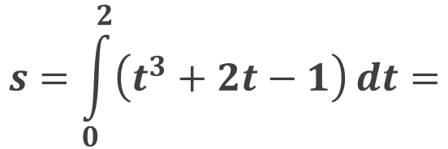

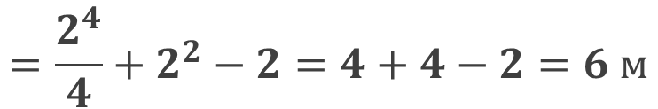
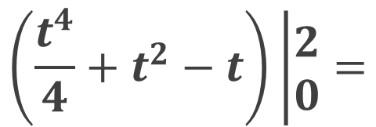
Мысалы:
Материялық нүкте түзу сызық бойымен
$$v\left(t\right)=t^{3}+2t−1 \left(м/c\right)$$
жылдамдығымен қозғалсын. Нүктенің [0;2] уақыт аралығында жүрген жолын табыңыз.
Шешуі:
$$s=\int_{0}^{2}{\left(t^{3}+2t−1\right)}dt=$$
$$\left(\frac{t^{4}}{4}+t^{2}−t\right)\left|\begin{aligned}2 \\ 0\end{aligned}\right.=$$
$$=\frac{2^{4}}{4}+2^{2}−2=4+4−2=6 м$$
Жауабы: 6 м

Slide 9
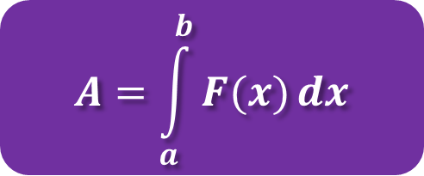
Материялық нүкте Ох осі бойымен айнымалы F(x) күшінің әсерінен қозғалсын. F күшінің әрекетінен нүктенің [a;b] аралығында орын ауыстыру үшін жасаған жұмысы:
$$A=\int_{a}^{b}{F(x)}dx$$
Бұл формуланы материялық нүкте тек түзу сызық бойымен қозғалғанда ғана қолдануға болады.

Slide 10
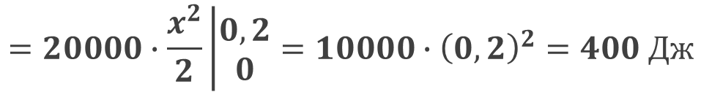

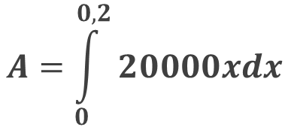
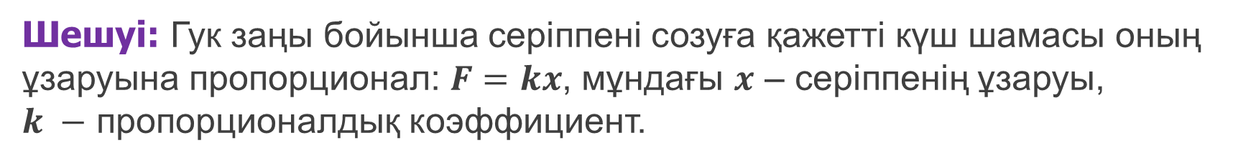



Мысалы:
Серіппені 2 см-ге созу үшін 0,4 кН күшпен әрекет ету қажет болса, оны
20 см-ге созу үшін қандай жұмыс жасалатынын анықтау керек.
Шешуі: Гук заңы бойынша серіппені созуға қажетті күш шамасы оның ұзаруына пропорционал: $F=kx$, мұндағы $x$ – серіппенің ұзаруы,
$k −$ пропорционалдық коэффициент.
$x=0,02 м$ ;
$400=k∙0,02$ ;
$k=20000$;
$$F=20000x$$
$$A=\int_{0}^{0,2}{20000xdx}$$
$$=20000∙\frac{x^{2}}{2}\left|\begin{aligned}0,2 \\ 0\end{aligned}\right.=10000∙{\left(0,2\right)}^{2}=400 Дж$$
Жауабы: 400 Дж

Slide 11
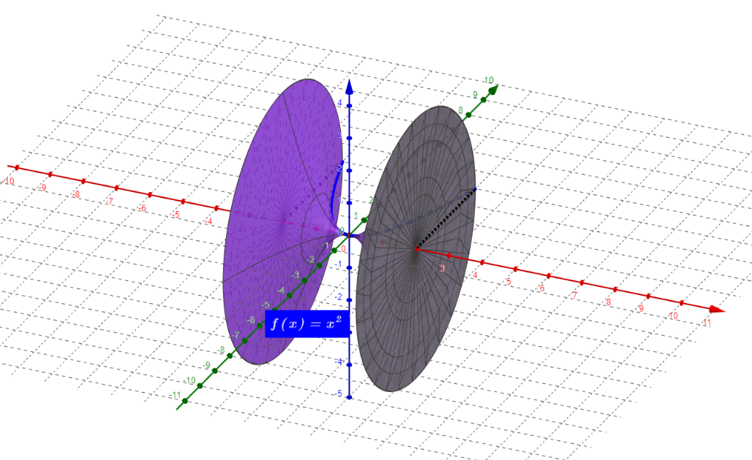
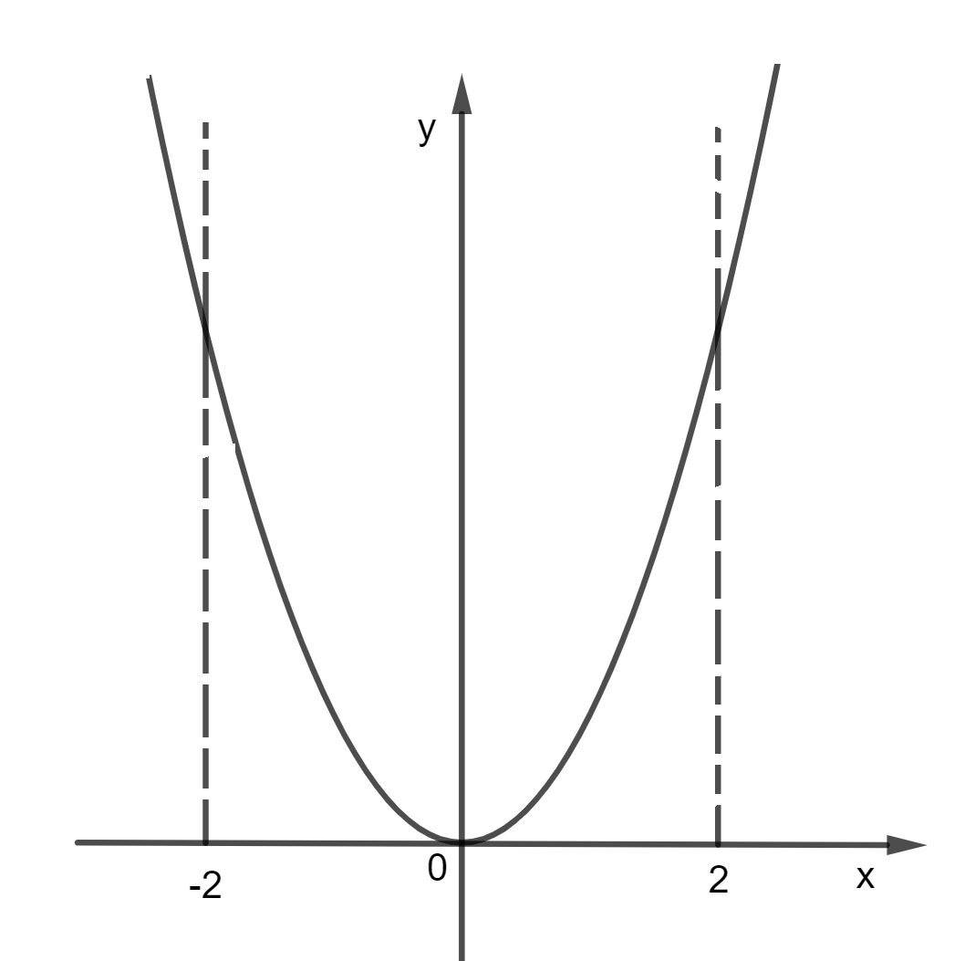

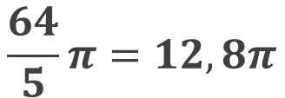
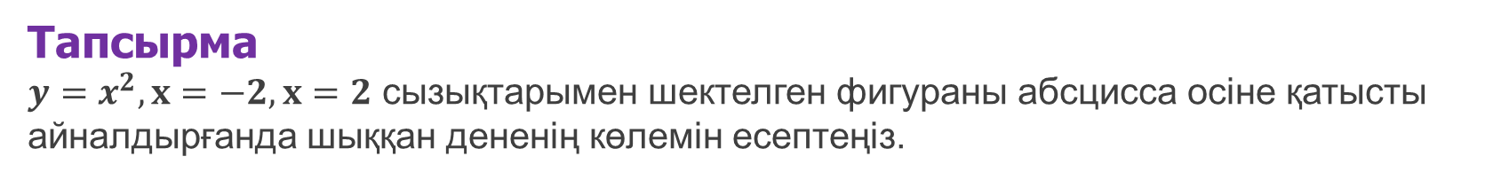
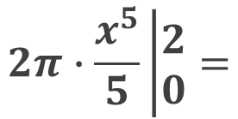
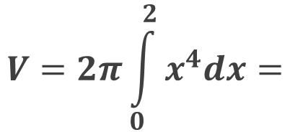
Тапсырма
$y=x^{2}, x=−2, x=2$ сызықтарымен шектелген фигураны абсцисса осіне қатысты айналдырғанда шыққан дененің көлемін есептеңіз.
Шешуі:
$$V=2π\int_{0}^{2}{x^{4}dx}=$$
$$2π∙\frac{x^{5}}{5}\left|\begin{aligned}2 \\ 0\end{aligned}\right.=$$
$$\frac{64}{5}π=12,8π$$
Жауабы: $12,8π$ куб бірл.

Slide 12
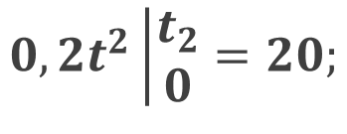

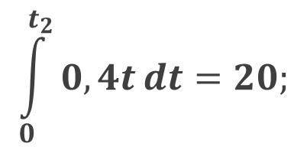

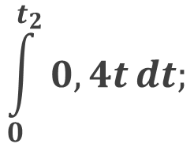

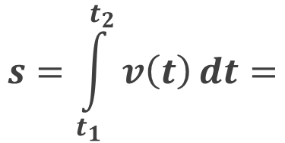



Тапсырма
Көлік тыныш күйінде 0,4 $м/с^{2}$ үдеумен қозғала отырып 20 м арақашықтықты қанша уақытта жүріп өтеді?
Шешуі:
$$v\left(t\right)=v_{0}+at$$
$$v\left(t\right)=0,4t$$
$$s=\int_{t_{1}}^{t_{2}}{v\left(t\right)}dt=$$
$$\int_{0}^{t_{2}}{0,4t}dt;$$
$$\int_{0}^{t_{2}}{0,4t}dt=20;$$
$$0,2t^{2}\left|\begin{aligned}t_{2} \\ 0\end{aligned}\right.=20;$$
$$0,2t_{2}^{2}=20;$$
$$t_{2}^{2}=100;$$
$$t_{2}=10$$
Жауабы: 10 с

Slide 13
Қорытынды:
айналу денесінің көлемін анықталған интеграл көмегімен есептеу формуласын білдіңіздер және оны қолдануды үйрендіңіздер;
анықталған интегралды жұмыс пен арақашықтықты есептеуге берілген физикалық есептерді шығару үшін қолдануды үйрендіңіздер.

